Slide 1
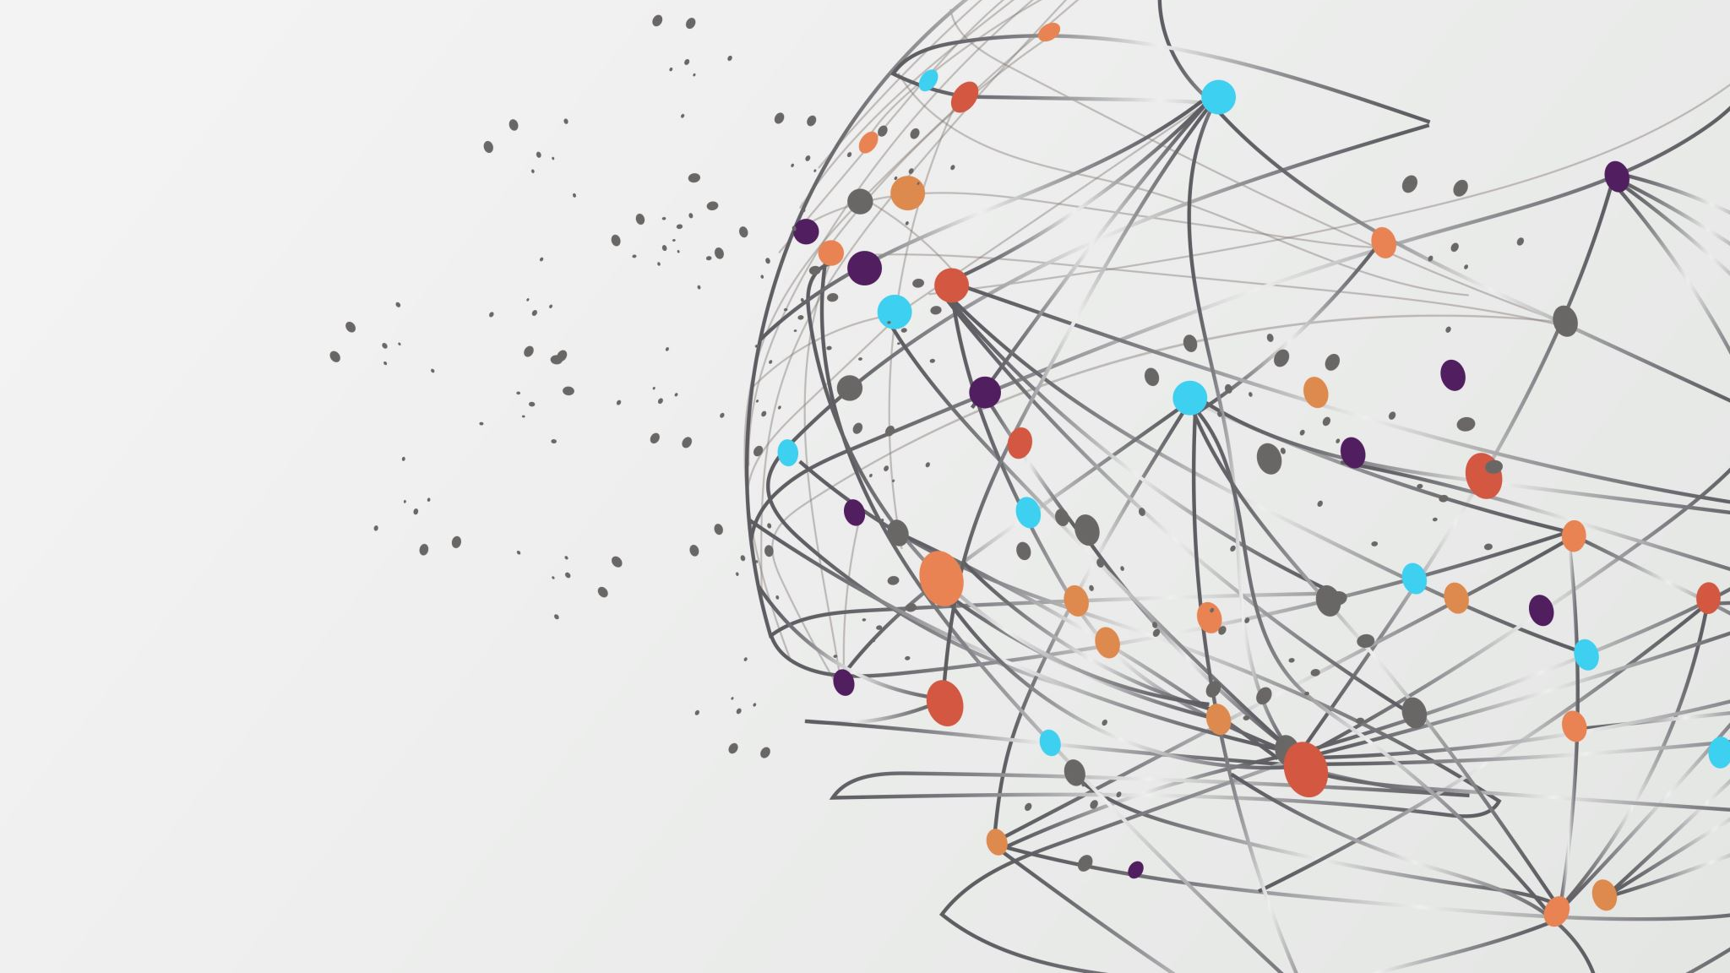
Entretemps
Aventuras sin pantallas creadas con inteligencia artificial
ESTHER DOLS PUIGSERVER · Trabajo final de máster
Máster en Desarrollo con IA · Big School · Febrero 2026
Accede al Repositorio
Accede al site

Slide 2
Contexto y motivación
En los últimos años, el uso excesivo de pantallas en niños se ha convertido en una preocupación creciente tanto en el ámbito familiar como educativo. Muchos padres y docentes desean ofrecer alternativas creativas y estimulantes que no dependan de dispositivos digitales.
Sin embargo, diseñar actividades narrativas atractivas requiere tiempo, creatividad y planificación. Entretemps nace con la intención de resolver este problema utilizando inteligencia artificial como herramienta de apoyo para facilitar experiencias offline de calidad.
El proyecto busca demostrar que la IA no solo sirve para aumentar el consumo digital, sino también para reducirlo.

Slide 3
Objetivo del proyecto
El objetivo principal del proyecto es desarrollar una aplicación web capaz de generar aventuras personalizadas para niños, listas para ser utilizadas sin pantallas.
Desde el punto de vista técnico, el proyecto persigue además:
Aplicar principios de arquitectura limpia.
Integrar modelos de IA de forma desacoplada.
Garantizar seguridad, testabilidad y escalabilidad.
Desplegar una solución funcional en producción.

Slide 4
Descripción funcional
Entretemps es una plataforma web que permite generar packs completos de aventura a través de un asistente guiado.
El usuario define parámetros como la edad del niño, la temática o la duración de la actividad. A partir de esa información, el sistema genera automáticamente:
Historia
principal
Personajes
Fases
o misiones
Retos
y puzzles
Guía de montaje
para adultos

Slide 5
Flujo de funcionamiento
El flujo comienza cuando el usuario accede al asistente de creación y define los parámetros básicos de la aventura.
Estos datos activan los casos de uso encargados de orquestar la generación de contenido. La inteligencia artificial produce el material narrativo y visual de forma estructurada.
El usuario puede regenerar partes del contenido si lo desea, manteniendo siempre un enfoque “human-in-the-loop”. Finalmente, el pack queda almacenado y disponible para su utilización.

Slide 6

Uso de la inteligencia artificial en el flujo
La inteligencia artificial se emplea principalmente en la generación de contenido narrativo e ilustrativo.
Se utilizan modelos de lenguaje para crear historias coherentes, personajes adaptados a la edad y retos equilibrados. Asimismo, pueden generarse elementos visuales que acompañan la experiencia.
El sistema está diseñado para permitir la sustitución de proveedores o modelos sin afectar al dominio del negocio, gracias a una arquitectura desacoplada.

Slide 7
Arquitectura del proyecto
El proyecto sigue Clean Architecture, aplicando el enfoque de Ports & Adapters para desacoplar el dominio de los servicios externos.
La capa domain/ contiene las entidades y define los contratos del sistema.
La capa application/ implementa los casos de uso.
La capa infrastructure/ implementa los adaptadores concretos (proveedores de IA y base de datos).
La capa app/ gestiona la interfaz y las rutas API.
Esta estructura permite evolucionar el sistema sin modificar el núcleo del negocio.

Slide 8

Desacoplamiento de proveedores de IA
El dominio define interfaces para la generación de contenido.
La infraestructura implementa estos contratos mediante adaptadores concretos.
Gracias a esta separación:
Es posible sustituir proveedores de IA sin modificar la lógica principal.
Se facilita el testing mediante mocks.
El sistema puede evolucionar a nuevos modelos en el futuro.
La IA no forma parte estructural del núcleo, sino que se integra como dependencia externa.

Slide 9
Stack tecnológico
el frontend está desarrollado con next.js y react, utilizando tailwindcss para el diseño.
el backend se apoya en api routes y en supabase como solución de base de datos, autenticación y control de acceso mediante row level security.
el proyecto incorpora testing con vitest y playwright, así como integración continua mediante github actions.

Slide 10
Testing y calidad
La arquitectura desacoplada permite testear el dominio y los casos de uso de forma independiente.
Se implementan pruebas unitarias, pruebas de integración y pruebas end-to-end que validan el flujo completo de generación de aventuras.
El repositorio incluye un pipeline de integración continua que ejecuta automáticamente procesos de validación en cada actualización del código.

Slide 11
Próximos pasos
Evolución de la autentificación. Implementación de un sistema sólido de registro y perfil de usuario más avanzado que el actual magic link de supabase.
Generación de material imprimible, añadir funcionalidades adicionales de IA, como creación de piezas gráficas para el desarrollo de las pruebas.
Implementación de un sistema de créditos/tokens, para diversificar el coste y que sea un proyecto rentable y mantenible.
Añadir herramientas de feedback por parte de los usuarios.

